Slide 1
INDEX
Menu 1 학습 목표
Menu 2 데이터 소개
Menu 3 전처리 과정, 기계학습

Slide 2

Menu 1
학습 목표
미국 항공사 정시 도착 정보 분석
2. 항공편 지연 예측
모델 만들기

Slide 3
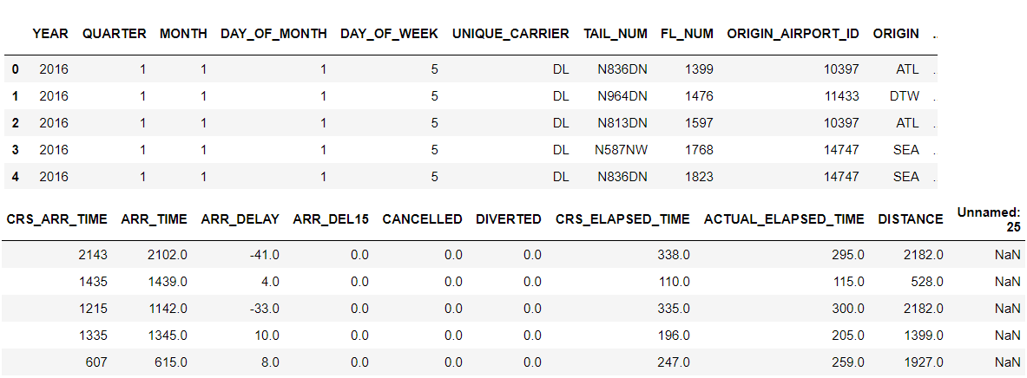
Menu 2
데이터 소개
!curl https://topcs.blob.core.windows.net/
public/FlightData.csv -o flightdata.csv
*마이크로소프트 Azure Blob
Azure Blob 스토리지에서 CSV 파일을 다
운로드하고 flightdata.csv 이름을 사용하
여 저장

Slide 4
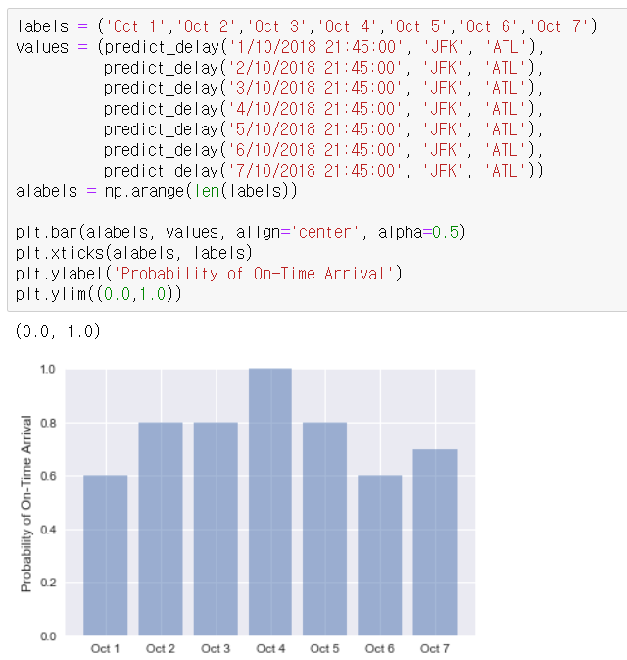
Menu 3

Slide 5
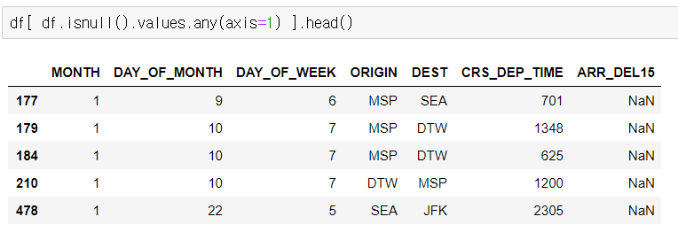
Menu 3

Slide 6
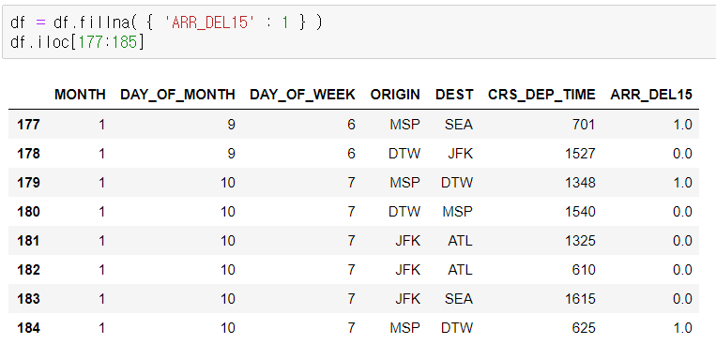
Menu 3

Slide 7
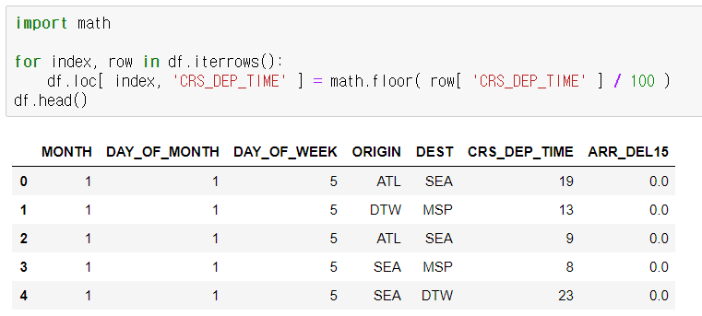
Menu 3

Slide 8
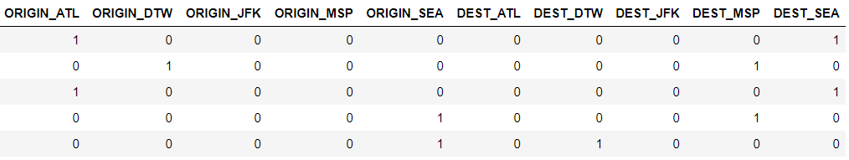
Menu 3

Slide 9
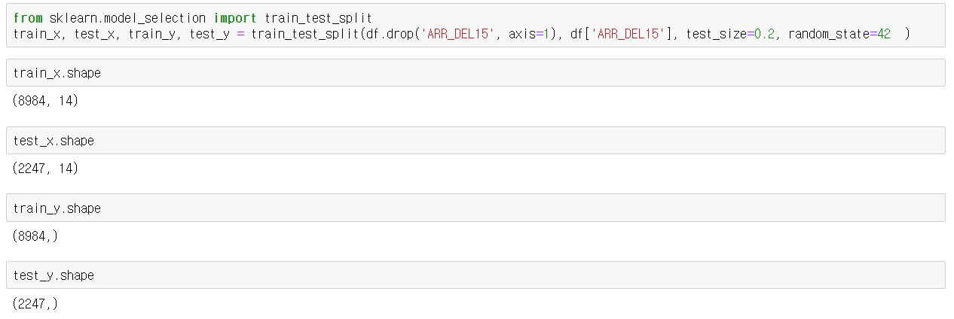
Menu 3

Slide 10
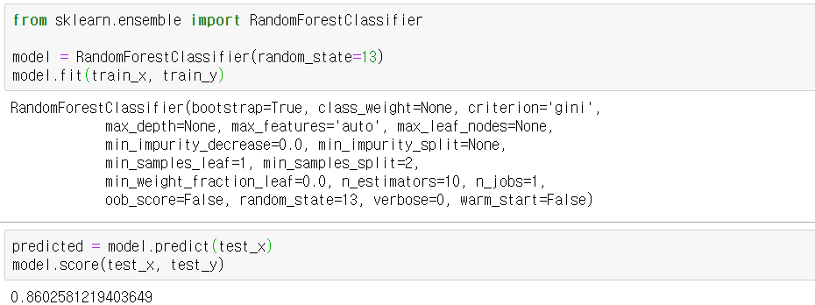
Menu 3

Slide 11
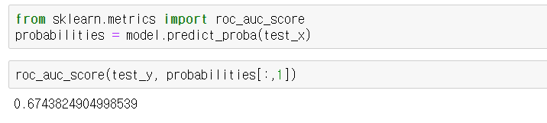
Menu 3

Slide 12
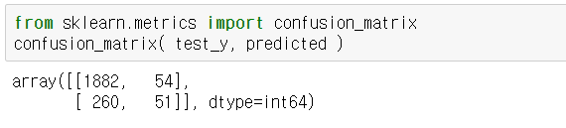
Menu 3

Slide 13
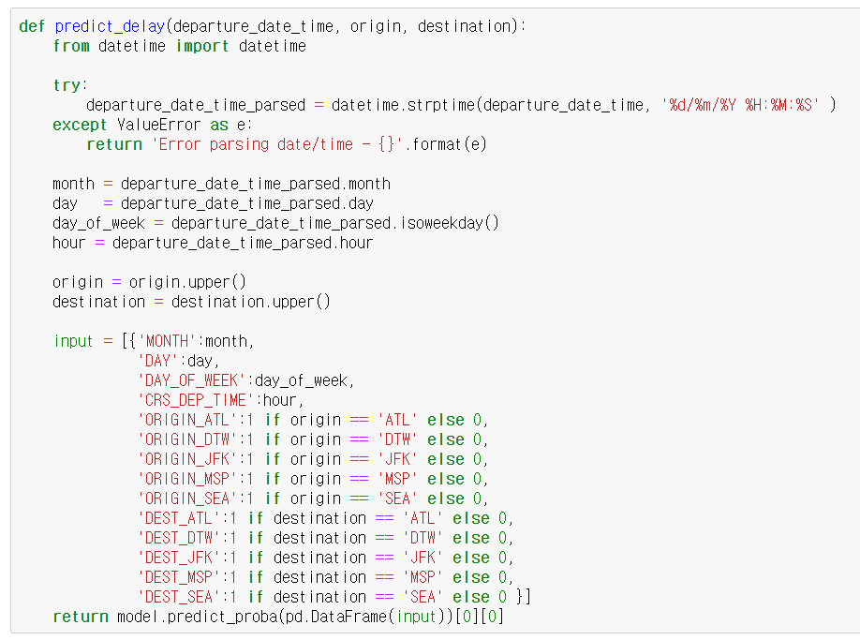
Menu 3

Slide 14
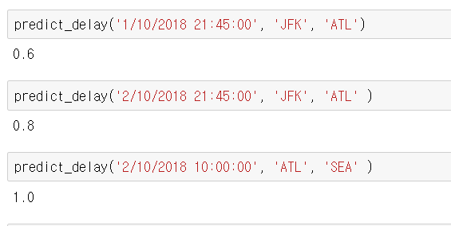
Menu 3

Slide 15
Menu 4

